Slide 1

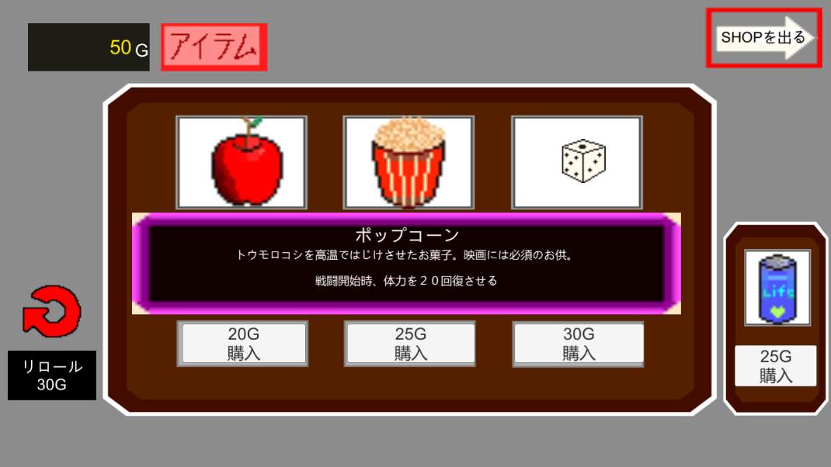
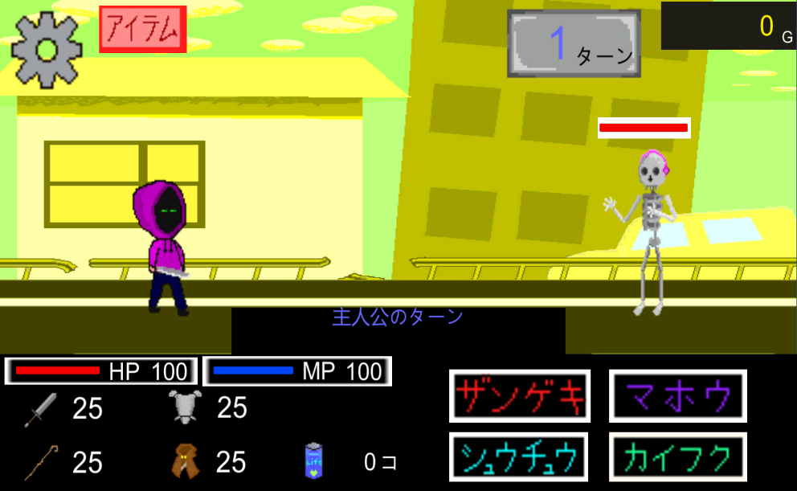
プレイするたびに難易度が変わる
ショップに出現するアイテムはランダムで変化する
購入したアイテムの組み合わせによっては・・・
敵を倒してお金を稼げ！！！
ステージを進めば進むほど敵はどんどん強くなっていく
速く敵を倒せればお金を大量にゲットできる
アイテムを購入して戦闘を有利にしよう！
一攫千金を目指して突き進め！！
きみは最後のボスまでクリアできるかな？
「遊び方」… マウスの左クリック
クリエイタ学科 1年 岸、石塚
情報クリエイタ工学科 1年 河野

